Slide 1
Opasnost i zaštita od strujnog udara
ELEKTRIČNA STRUJA

Slide 2



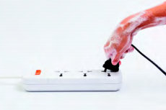
Pogledajte video
Što znate o opasnosti od električnog udara?
Kako se možemo zaštiti?

Slide 3
Kako se možemo zaštiti?
Ne dodirivati žice i kabele s oštećenom izolacijom.
Ne postavljati mokrim rukama utikač u utičnicu.

Slide 4
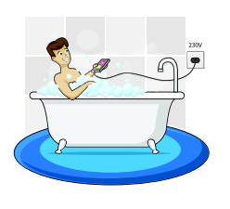
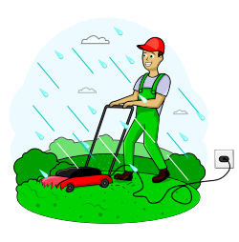
Ne kupati se i u rukama držati mobitel spojen na punjač.
Ne koristiti električnu kosilicu dok pada kiša.

Slide 5
Ljudsko tijelo je električni vodič jer je tjelesna tekućina unutar stanica elektrolit.
Strujni udar je prolazak električne struje kroz ljudsko tijelo.
Kada je koža suha, otpor je na mjestu dodira s električnim vodom velik pa nas to štiti od strujnog udara.

Slide 6
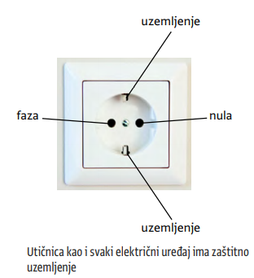
Zaštita od strujnog udara
Uzemljenje – zaštita od strujnog udara od prevelike struje
Fazni vod – pod naponom je gradske električne mreže
Nulti vod - nije pod naponom
Dotaknemo li istovremeno različitim dijelovima tijelima fazni i nulti vod dolazi do strujnog udara.

Slide 7

Klikom na sličicu pristupi kvizu kojim ćeš provjeriti znanje.
Kviz A

